Slide 1






Desenvolvendo Capacidades e socializando Experiências
Implementando o
Marco de Sendai em Nível Local
Nome
Cargo
Email
Data, Lugar

Slide 2
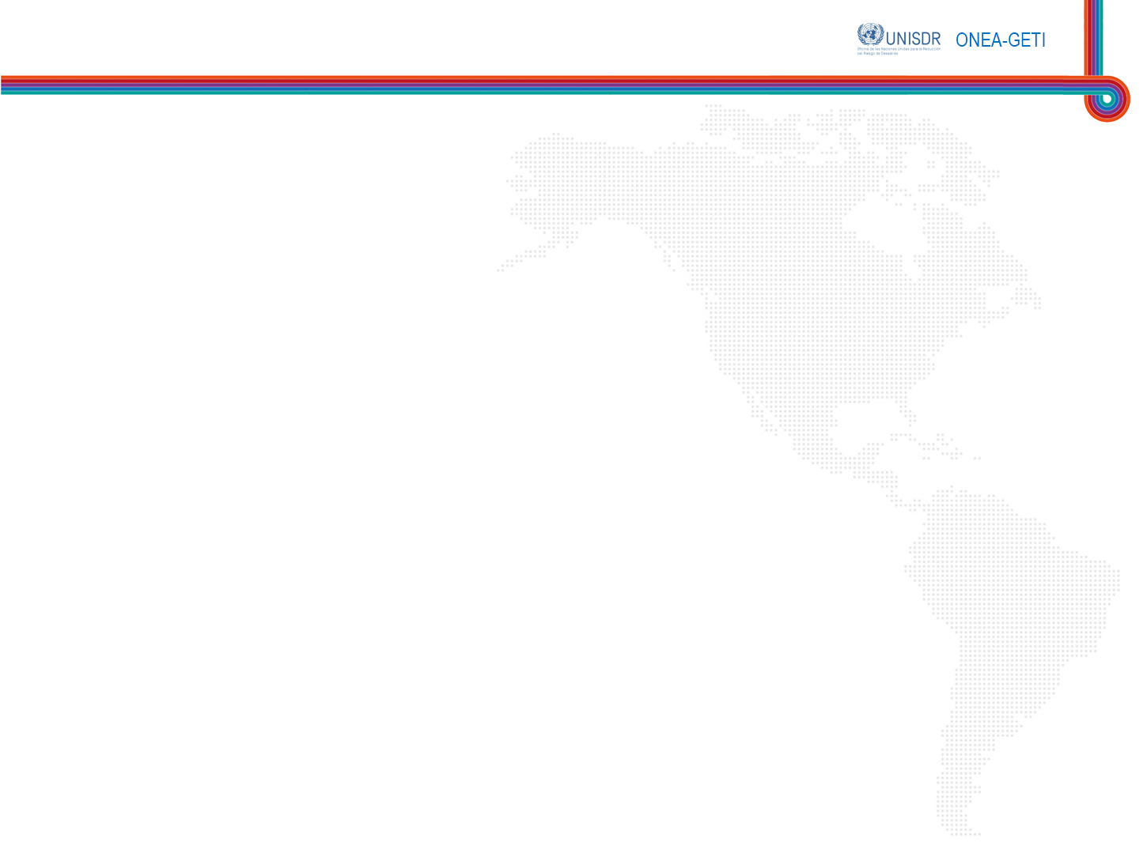
Conteúdos
Desenvolvimento de capacidades
ONEA-GETI
A sistematização de boas práticas

Slide 3




Notes:
Video motivacional sobre Desarrollo de Capacidades – El Poder del Cómo

Slide 4

Desenvolvimento de Capacidades
A capacidade e a habilidade de indivíduos, instituições e sociedades de desempenhar funções, resolver problemas e alcançar objetivos de uma forma sustentável.
Compreendemos pelo desenvolvimento de capacidade o processo por meio do qual obtemos, fortalecemos, adaptamos e mantemos habilidades ao longo do tempo.

Slide 5
O desenvolvimento e capacidades
Pilares
do
Desenvolvimento de Capacidades
Liderança
Arranjos institucionais
Conhecimento
Prestação de contas

Slide 6
O desenvolvimento e capacidades
Liderança
A liderança não é necessariamente sinônimo de uma posição de autoridade, porque também pode ser informal e manifestar-se em diferentes níveis. Pode haver liderança em uma unidade governamental que assume a liderança na implementação de uma reforma da administração pública ou em grandes movimentos sociais que gerem mudanças.
Capacidade de influenciar, inspirar e motivar os outros para que alcancem ou mesmo superem seus objetivos.
Capacidade de antecipar mudanças e responder a elas.

Slide 7
O desenvolvimento e capacidades
Arranjos institucionais
Políticas, práticas e sistemas que permitem o funcionamento efetivo de uma organização ou grupo.
Eles podem incluir padrões “rígidas", como leis ou cláusulas contratuais, ou padrões "suaves", como códigos de ética ou valores geralmente aceitos.

Slide 8
O desenvolvimento e capacidades
Conhecimento
  Podemos entender o conhecimento como uma mistura de experiência, valores, informações e know-how, que serve de marco para a incorporação de novas experiências e informações e é útil para a ação.
  O conhecimento suporta capacidades e, portanto, o desenvolvimento de capacidades
  O conhecimento tradicionalmente foi promovido a nível individual, especialmente através da educação, mas o conhecimento também pode ser criado e compartilhado dentro de uma organização.

Slide 9
O desenvolvimento e capacidades
Prestação de contas
  Situação em que os titulares de direitos podem exigir que os portadores de dever cumpram suas obrigações.
  Do ponto de vista do desenvolvimento da capacidade, a atenção está focada nesta interconexão entre prestadores de serviços públicos e cidadãos, ou entre prestadores de serviços e as entidades que os supervisionam.
  A prestação de contas refere-se à disposição e aptidão das instituições públicas para colocar em prática sistemas e mecanismos que atinjam a participação de grupos de cidadãos e capturar e usar suas opiniões e comentários, bem como suas capacidades.

Slide 10
Capacidades
Capacidades técnicas: são específicas para o conhecimento da área temática particular da instituição (Mudanças Climáticas, Governança Local, etc.).
Capacidades funcionais: são aquelas transversais que não pertencem a nenhuma área ou setor específico, mas são necessários para formular, gerenciar e implementar programas e projetos (envolver atores, formular estratégias, formular orçamentos, gerenciar projetos, monitorar e avaliar, etc.).
Notes:
Tipos de capacidades.

Slide 11
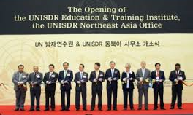
  O Escritório UNISDR para o Nordeste da Ásia e o Instituto de Formação Educacional Global (UNISDR ONEA-GETI) foram criados em 2010 para auxiliar no desenvolvimento de novos profissionais na área de redução de risco de desastres e adaptação às mudanças climáticas , em apoio de sociedades resilientes de desastres.
  O Ministério da Segurança Pública e do Govrno da República da Coréia e da cidade de Incheon são os dois principais impulsionadores do Escritório. Ambos se comprometeram em uma parceria de longo prazo com o UNISDR.
Notes:
La ONEA tiene un mandato regional específico con dos prioridades: i) apoyar a los gobiernos y ciudades de la región para reducir el riesgo de desastres; y ii) apoyar a los países de la región en la aplicación del Marco de Sendai para la Reducción del Riesgo de Desastres 2015-2030.
El GETI tiene un mandato global con tres prioridades: i) apoyar el desarrollo de capacidades para la integración de la reducción del riesgo de desastres y la adaptación al cambio climático en el desarrollo sostenible; ii) convocar y apoyar el aprendizaje interurbano para fortalecer la capacidad de resiliencia; y iii) apoyar el desarrollo de capacidades de instituciones nacionales que trabajan en temas de resiliencia y apoyar el intercambio de mejores prácticas entre dichas instituciones.

Slide 12
Curso ONEA-GETI para o
desenvolvimento de capacidades
em nível local
Propósito
Apoiar os governos locais para melhorar o planejamento através do desenvolvimento de planos de ação para a construção da resiliência em nível local, orientados para enfrentar os riscos atuais e aqueles associados às mudanças climáticas.
Alcance e conteúdo
Curso intensivo de 3 dias com base nos materiais e ferramentas da Campanha Global Construindo Cidades Resilientes.
Resultados esperados
Maior capacidade dos governos locais para desenvolver e efetivamente implementar planos de ação de resiliência com base nos 10 aspectos essenciais.
Melhorar a cooperação e o intercâmbio de experiências entre os governos locais da Campanha, Promotores e parceiros para implementar o Marco Sendai 2015-2030.

Slide 13
Sistematização de boas práticas
Processo para identificar, documentar e transferir lições aprendidas e experiências-chave de um único projeto ou experiência, ou um grupo de projetos / experiências.
Não termina com a descrição da evolução e os resultados do projeto, mas implica uma análise aprofundada de como foi possível alcançar o que foi alcançado.
Notes:
Ventajas de la sistematización:
Facilitar la captura, documentación y análisis de conocimiento relevante en un tema especifico.
Apoyar en la toma de decisiones, la planificación estratégica y mejora continua.
Facilitar la replica de iniciativas piloto.
Desarrollar productos de un tema en particular para la transferencia y aplicación de conocimiento.

Slide 14

Obrigado(a)
Nome
Cargo
email

